Slide 1



第四節：同理．同行
教育局

Slide 2
引入

Slide 3


Notes:
蝴蝶擁抱法: https://youtu.be/TE4apIBhDOM

Slide 4
上節學習重點重溫
正確掌握有關精神疾病及其治療的資訊是十分重要的，因為誤解往往會導致偏見及負面標籤，使人們不敢尋求幫助。正確的資訊和理解亦有助於患者的「復元」。
風險因素包括生理、心理及環境等方面，會增加個人患上精神疾病的風險，而保護因素可以減低風險及提升我們應對困難的能力。認識這些因素讓我們知道精神疾病的成因是涉及多個層面的。

Slide 5
上節學習重點重溫
「復元」是在有疾病的限制下仍然能過滿足而有意義的生活。復元的過程不應局限於消除病徵，更重視重新開始和個人成長。每個人的復元旅程都是獨特的，重要的是學會自我接納，積極面對挑戰並尋找成長的機會，過有意義的生活。

Slide 6
本節內容簡介

Slide 7

本節內容簡介
認識同理心的概念
學習培養同理心的技巧
了解支持者的角色與限制

Slide 8
認識同理心的概念

Slide 9

換位思考 及溝通
每組將隨機抽取一張1、3或5的號碼紙
號碼決定每組需要創造的回應類型
1分表示對關係最具破壞性
5分表示最能促進溝通，為 關係帶來積極正面的影響
分組活動

Slide 10
換位思考 及溝通
例子：
如果你忘記了和朋友的約定， 遲到了，你會說些甚麼來補救？
分組活動

Slide 11


1分
回應必須較具破壞性
如：「遲到又怎樣？我自己也有事，沒辦法解釋這麼多。」
換位思考 及溝通
中規中距的回應．
如：「啊，對不起，遲到了。」
3分
回應需要能促進溝通， 為關係帶來積極正面影響的回應．
如：「對不起，我知道遲到會令你不開心，亦打亂你原本的安排。 我忘記了約定的時間，是我的過錯。 下次我會記低時間，確保準時， 不再令你失望，希望你原諒我。」
5分
分組活動

Slide 12
換位思考 及溝通
每位成員可以自由發言，
分享想法，
最終選出一個 符合數字的回應。
分組活動

Slide 13



換位思考 及溝通
當家人對你說：「你們個個懶懶閒，全部事都由我做」
你會如何回應？
1 （對關係最具破壞性）
5（最能為關係帶來 積極正面的影響）
分組活動

Slide 14
換位思考 及溝通
如果你的朋友因為即將參加一個社交活動而感到焦慮
你會如何回應？
你會如何回應？
1 （對關係最具破壞性）
5（最能為關係帶來 積極正面的影響）
分組活動

Slide 15
換位思考 及溝通
如果你發現好朋友最近情緒低落，經常流淚
你會說些甚麼話來安慰他？
1 （對關係最具破壞性）
5（最能為關係帶來 積極正面的影響）
分組活動

Slide 16

哪些說話要素
能令對方感到被尊重
和理解，從而幫助
彼此更好地溝通？

Slide 17

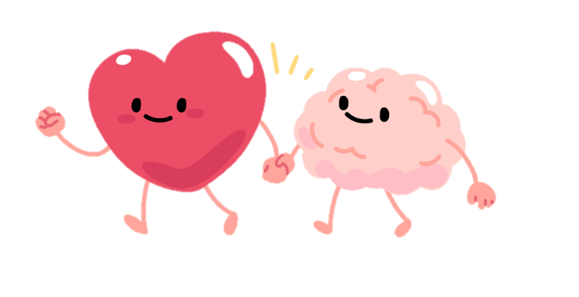
鼓勵 情感表達 | 不把焦點放在處理問題上，而是主動關心 對方的感受 給予對方空間，讓對方安心 分享自己的感受
體諒和認可 對方的感受 | 理解對方正在面對的情況， 尊重對方的感受 不批評，接受對方有自己的感受
提供 真誠的支持 | 說鼓勵的說話 陪伴對方 以行動表達關心

Slide 18

同理心的概念
擁有同理心對於建立良好的人際關係非常重要
它幫助我們理解朋友的感受，讓我們能更好地支持彼此
有同理心的人通常更能支持身邊的朋友和家人，特別是在他們遇到困難時
透過同理心，我們能夠創造一個更加友愛和包容的環境，促進精神健康和幸福感
同理心

Slide 19

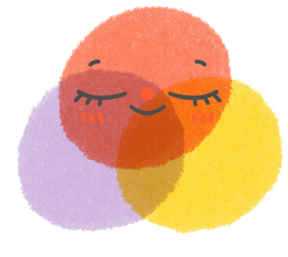

同理心的概念
認知
理解他人的 想法、情感 和情況
情感
感受到他人的情感
行動
基於這些理解和感受，採取行動來支持他們
讓我們能夠站在他人的角度去體會他們的情緒和想法

Slide 20

Notes:
同理傾（一）： https://youtu.be/9U80jWsZZxo

Slide 21

你認為Joey
是否具備同理心？
?

Slide 22

你認為Joey
是否具備同理心？
否

Slide 23
哪些行為顯示 Joey缺乏同理心？
?

Slide 24

哪些行為顯示 Joey缺乏同理心？
她無法理解和感受對方所分享的情況，認為只是小事
沒有認真聆聽，只顧着查看手機，忽略了對方的感受
沒有採取任何支持的行動，未能先理解和確認對方的感受和情況，而是直接給予建議

Slide 25



當一個人缺乏同理心時， 說話方式和行為容易讓對方感到被忽視或不被了解， 甚至感到更孤單

Slide 26

Notes:
同理傾（二）： https://youtu.be/x4XNe5o3_F4

Slide 27
這次Joey的哪些行為 顯示她較有同理心？
?

Slide 28
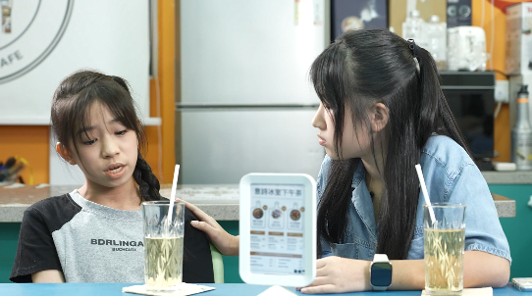
這次Joey的哪些行為 顯示她較有同理心？
Joey認真聆聽並作出回應，能夠理解對方的情感和情況
適當地反映了對方的想法和感受，讓對方感受到自己所面臨的困境被理解
善用身體語言來表達關心，並願意陪伴

Slide 29
同理心的概念
同理心可以透過學習來培養
有時候我們可能無法完全理解他人的想法和感受，特別是當他們的經歷與我們截然不同時
但透過留心傾聽，我們可以更理解他們的情緒和處境
對於面臨壓力或挑戰的同伴來說，感受到他人的同理心可以減少他們的孤獨感

Slide 30
小結
同理心
同理心是理解和感受他人情感和想法的能力，對於正在面對困難或情緒困擾的同伴非常重要。
同理心亦能幫助大家建立關係，讓同伴感受到被理解和關懷。

Slide 31
學習培養同理心的技巧

Slide 32



同理心技巧練習
技巧一
留心傾聽
給予富同理心的回應
技巧二

Slide 33
技巧一：留心傾聽
不僅僅是聽對方說甚麼
也是專注於他們的情感、想法和需要
通過細心及完整地聆聽朋友的話，我們能夠更好地理解他們的感受和處境，給予更適切的支持

Slide 34
技巧一：留心傾聽
非語言溝通：透過點頭、眼神接觸和身體前傾，讓對方感到被關心和重視，進而增強彼此的信任感
簡單的語言回應：使用簡單的回應，如「是」 、 「 嗯」，來表示你正在專心聆聽，鼓勵對方繼續分享；也可以透過開放式提問，如「這讓你感到怎麼樣？」來引導對話，展現關心並促使對方更深入表達情感
避免打斷：儘量讓對方將話說完，避免打斷他們的思路，讓他們感受到被尊重

Slide 35
技巧一：留心傾聽
A
B
練習 留心傾聽
角色扮演
分享困擾

Slide 36
技巧一：留心傾聽
場景一
A
B
角色扮演
A被老師邀請在早會作分享，
感到緊張，因此與B傾訴煩惱。

Slide 37



技巧一：留心傾聽
分享
作為傾訴者（A），你認為對方有沒有留心傾聽？ 哪些行為讓你感到被關心？
作為聆聽者（B）， 你有沒有遇到困難？你可以如何應對 這些困難？
A
B

Slide 38
技巧一：留心傾聽
B
A
互換角色
練習 留心傾聽
角色扮演
分享困擾

Slide 39
技巧二：給予富同理心的回應
當你理解對方的感受後，可以給予對方富同理心的回應。
這可以幫助對方感受到被理解，並讓對方知道他們的情感是被重視的。

Slide 40
技巧二：給予富同理心的回應
注意情感：在對方講述情感時，使用語句如：「我聽到你說…… 」或「你覺得…… 」 ，顯示你在專注於他們的感受
表達理解：用簡單的語言讓對方知道你理解他們的感受和想法，如： 「這聽起來真的讓你感到很緊張，我能感受到這種壓力。」
「聽」多於「講」：給予對方充足的空間來表達他們的感受和想法，不急於給予建議或解決方法；單單表達我們的關心與支持，已是很好的幫助

Slide 41
技巧二：給予富同理心的回應
A
B
練習 給予富同理心的回應
角色扮演
分享困擾

Slide 42
技巧二：給予富同理心的回應
場景二
A
B
角色扮演
A同學被心儀的異性朋友拒絕而感到失落，因此與B傾訴煩惱。

Slide 43
技巧二：給予富同理心的回應
分享
作為傾訴者（A），你覺得對方的回應有沒有讓你感到被理解？哪些說話或行為讓你覺得 被支持？
作為聆聽者（B）， 你有沒有遇到困難？ 避免給予建議的感覺如何？ 對方沉默時 你又有甚麼感受？
A
B

Slide 44
技巧二：給予富同理心的回應
B
A
互換角色
練習 給予富同理心的回應
角色扮演
分享困擾

Slide 45

小結
留心傾聽和給予富同理心的回應等技巧能讓我們在朋友需要幫助的時候，代入對方的角度去思考和感受，並運用適當的肢體語言和聆聽技巧，使他們感受到被理解、支持和鼓勵。

Slide 46
了解支持者的角色與限制

Slide 47

Notes:
支持者的五個角色（一）： https://youtu.be/oyTGiRmdLEk

Slide 48
你們認為在這個情況下，Calvin的同學可以做些 甚麼來支持他？
?
支持者實際上可以擔當 哪些角色呢？

Slide 49

Notes:
支持者的五個角色（二）： https://youtu.be/Z8NQoKepO8g

Slide 50
?
社工介紹了支持他人有哪五個角色？

Slide 51

支持者的五個角色
觀察者
觀
問
聽
問候者
聆聽者
陪
連
陪伴者
連結者

Slide 52

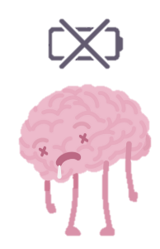
。
支持者的五個角色
觀察者
留意對方有否出現精神健康警號
觀
技巧一：肢體語言
細心聆聽，過程中可以間中點頭示意，讓對方知道自己一直在聆聽。
技巧二：「聽」多於「講」
不需要急着回應，可以花時間讓對方先分享內心的感受和看法。
例如﹕情緒低落、失眠、頭痛、食慾減退、 難以集中精神、 逃避參與社交活動等

Slide 53


。
支持者的五個角色
問候者
表達對他人狀況的關心， 通過關懷的問候啟動對話
技巧一：肢體語言
細心聆聽，過程中可以間中點頭示意，讓對方知道自己一直在聆聽。
技巧二：「聽」多於「講」
不需要急着回應，可以花時間讓對方先分享內心的感受和看法。
問
輕聲詢問「最近怎麼樣？」、 「有沒有甚麼事想聊？」以開啟對話
保持耐心，創造一個安全的環境
分享你的觀察，然後關心對方： 「我注意到你最近似乎有些（例如：情緒低落），你怎麼樣？有甚麼想分享的，或者需要我的幫助嗎？」

Slide 54



。
支持者的五個角色
聆聽者
運用有效的聆聽技巧， 以同理心了解對方的需要
技巧一：肢體語言
細心聆聽，過程中可以間中點頭示意，讓對方知道自己一直在聆聽。
技巧二：「聽」多於「講」
不需要急着回應，可以花時間讓對方先分享內心的感受和看法。
技巧一：肢體語言
細心聆聽，過程中可以間中點頭示意，讓對方知道自己一直在聆聽。
技巧二：「聽」多於「講」
不需要急着回應，可以花時間讓對方先分享內心的感受和看法。
聽
技巧一
留心傾聽
技巧二
給予富同理心 的回應
非語言溝通
簡單的語言回應
避免打斷對方的說話
注意對方的情感
表達理解
「聽」多於「講」

Slide 55


支持者的五個角色
陪伴者
提供陪伴與支持
技巧一：肢體語言
細心聆聽，過程中可以間中點頭示意，讓對方知道自己一直在聆聽。
技巧二：「聽」多於「講」
不需要急着回應，可以花時間讓對方先分享內心的感受和看法。
可以主動表達你願意傾聽和 陪伴對方
即使你不完全理解對方所說的內容，甚至不知如何回應，亦可 輕輕拍拍對方的肩膀，陪伴他們，讓他們知道不需要獨自面對困難
陪

Slide 56


支持者的五個角色
連結者
協助朋友尋求適合的求助渠道及 獲得專業支持
技巧一：肢體語言
細心聆聽，過程中可以間中點頭示意，讓對方知道自己一直在聆聽。
技巧二：「聽」多於「講」
不需要急着回應，可以花時間讓對方先分享內心的感受和看法。
介紹一些求助方法，例如：網上或電話熱線支援、學校支援、醫療專業支援等
鼓勵對方考慮哪些支援方法最適合他們的情況和需求，並提醒他們可以尋求成人的幫助來做出決定
連

Slide 57
二人一組討論
你們在生活中如何扮演支持者 的角色？
觀
問
聽
陪
連

Slide 58
當面對挑戰和困難時， 身邊的人提供的情感支持是十分重要的
觀
問
聽
陪
連

Slide 59
支持者的挑戰與限制
當關心有情緒需要的朋友時，你可能會遇到哪些疑惑或限制?

Slide 60

想一想
登入網上平台，
齊來分享！

Slide 61

支持者的挑戰與限制
情景一：朋友表示自己OK，並且認為自己可以處理問題。雖然對方似乎沒有安全風險，但你仍然對他的狀況感到擔心。
A. 相信朋友能夠自己處理好
B. 覺得自己毫無用處，因此不再打擾朋友，以免增加他的煩惱
C. 給予對方空間，但仍定期關心他並鼓勵他尋求其他人的幫助
D. 我也不知道該如何處理

Slide 62

支持者的挑戰與限制
限制一：我不一定能了解
理解到當一個人面對困難時，他可能那刻未必願意分享自己的感受。
儘管如此，我們仍然可以表現出關心和陪伴。
我們可給予對方一些空間，以表示體諒和尊重，同時締造再次溝通的機會。

Slide 63
支持者的挑戰與限制
情景二：你認為朋友的情況需要專業人士的協助，但對方表示有朋友的支持已經足夠，不需要其他人的幫助。
A. 繼續獨自支持和幫助朋友
B. 為對方介紹更多朋友，幫助他建立更廣泛的社交支援網絡
C. 找老師傾談，與老師分享自己的擔憂
D. 我也不知道該如何處理

Slide 64
支持者的挑戰與限制
限制二：我不一定能處理
朋友的陪伴非常重要，但我們不需要也無法為朋友解決所有問題。
在關心他人時，我們要量力而為，明白我們不必獨自承擔所有重擔。

Slide 65
支持者的挑戰與限制
限制二：我不一定能處理
精神健康方面的專業人士接受過適當的訓練，能夠提供針對性的支援，而我們無法取代這種專業的幫助。
我們可以向可信賴的成人傾訴當前的困難，也可以鼓勵朋友先尋求信任的成人幫助，再進一步連繫專業人士。

Slide 66
支持者的挑戰與限制
情景三：朋友告訴你他已經受到精神困擾多個月，情況愈來愈差，你並且發現他手上有自傷的痕跡。他表示自己沒事，並要求你替他保守秘密。
A. 答應朋友的要求，保守秘密
B. 告訴朋友自己無法答應，因此請對方不要將事情告訴自己
C. 如果懷疑朋友有安全風險，堅持為他尋求合適的協助
D. 我也不知道該如何處理

Slide 67
支持者的挑戰與限制
限制三：我不一定能保密
在對朋友的忠誠與確保他們的安全之間，我們需要找到一個平衡點。當人感到極大困擾時，他們未必能清晰判斷自己的安全風險。
如果我們察覺朋友可能面臨安全風險，我們就有必要打破保密的原則，以確保對方的人生安全得到保護。

Slide 68
支持者的挑戰與限制
技巧一：肢體語言
細心聆聽，過程中可以間中點頭示意，讓對方知道自己一直在聆聽。
技巧二：「聽」多於「講」
不需要急着回應，可以花時間讓對方先分享內心的感受和看法。
在支持朋友的過程中，我們不僅要了解自己的角色，還需要認識到一些限制：
我們可能無法完全理解他人的感受和想法，也無法獨自解決所有問題，同時在保密與朋友安全之間需作出取捨。
因此，在關心他人的同時，若有困難，我們也可以尋求成年人的協助。

Slide 69
小結
支持者的角色包括觀察者、問候者、聆聽者、陪伴者和連結者。
我們不能解決朋友的所有問題；我們應認識到自己的限制，必要時主動尋求協助。

Slide 70

總結

Slide 71
本節的學習重點
同理心是理解和感受他人情感和想法的能力， 對於正在面對困難或情緒困擾的同伴非常重要。同理心亦能幫助大家建立關係，讓同伴感受到 被理解和關懷。
留心傾聽和給予富同理心的回應等技巧能讓我們在朋友需要幫助的時候，代入對方的角度去思考和感受，並運用適當的肢體語言和聆聽技巧，使他們感受到被理解、支持和鼓勵。

Slide 72
本節的學習重點
支持者的角色包括觀察者、問候者、聆聽者、陪伴者和連結者。我們不能解決朋友的所有問題；我們應認識到自己的限制，必要時主動尋求協助。

